Slide 1
Н.А.Некрасов
1821 - 1878

Slide 2
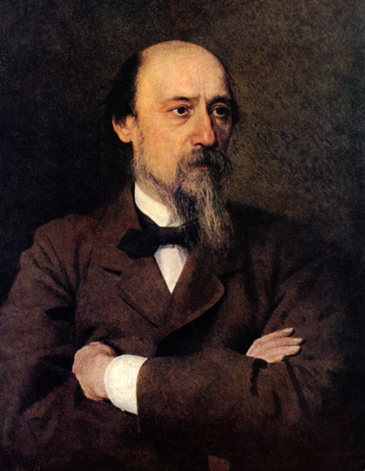

Slide 3
Я лиру посвятил народу своему.
Быть может, я умру, неведомый ему,
Но я ему служил – и сердцем я спокоен…
Н.Некрасов

Slide 4
Тема урока:
Очерк жизни
и творчества
Н.А. Некрасова.
Лирика

Slide 5
План урока:
I. Детство и годы учебы
II. «Петербургские мытарства»
III. Н. А. Некрасов и В. Г. Белинский
IV. Во главе «Современника»
V. Анализ стихотворений
VI. Подведение итогов урока
VII. Домашнее задание

Slide 6
Проблемный вопрос урока:
Почему Некрасова считаем поэтом – гражданином и поэтом народным?

Slide 7
«Если переехать в Ярославле Волгу и пройти прямо… то очутимся на столбовом почтовом тракте.
Поехав 19 верст по песчаному грунту, где справа и слева песок…мелкий кустарник и вереск…
увидишь деревню, начинающуюся столбом с надписью «Сельцо Грешнево, душ столько-то, господ Некрасовых».
Проехав длинную бревенчатую деревню,
увидишь садовый деревянный забор, за ним – барский сад. Тотчас за садом большой серый неуклюжий дом».
В этом доме провел свое детство Николай Алексеевич Некрасов.

Slide 8
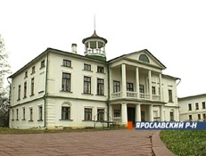
Музей-усадьба Н.А. Некрасова

Slide 9
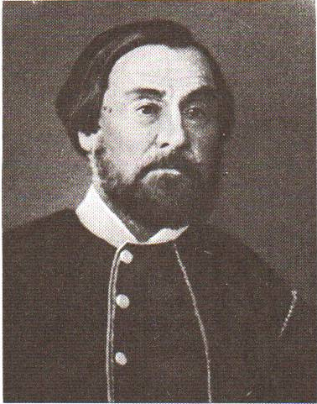
Отец Некрасова,
Алексей Сергеевич
Жестокий помещик-крепостник, страстный охотник и азартный игрок.
О нем поэт написал в стихотворении «Родина»:
И только тот один, кто всех собой давил,
Свободно и дышал, и действовал, и жил…

Slide 10
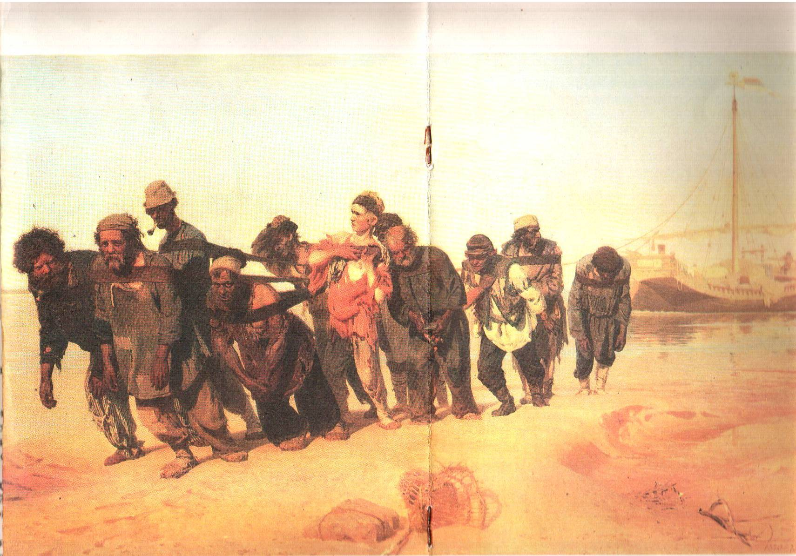
И.Е.Репин. Бурлаки на Волге

Slide 11
В 1832 Некрасов поступил в ярославскую гимназию, где дошёл до 5 класса.
Учился он плоховато, с гимназическим начальством не ладил (отчасти из-за сатирических стишков).
И так как отец всегда мечтал о военной карьере для сына, то в 1838 16-летний
Некрасов отправился в Петербург, для определения в дворянский полк.

Slide 12
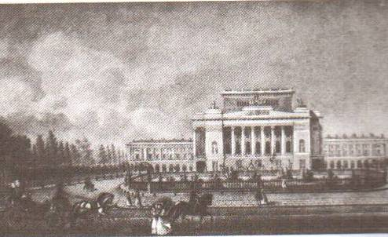
Петербург. Александринский театр.

Slide 13
С 1839 по 1841 г. пробыл Некрасов в университете, но почти все время уходило у него на поиски заработка.
Некрасов терпел нужду страшную, не каждый день имел возможность обедать за 15 коп.
"Ровно три года", рассказывал он впоследствии,
"я чувствовал себя постоянно, каждый день голодным. Не раз доходило до того, что я отправлялся в один ресторан на Морской, где дозволяли читать газеты, хотя бы ничего не спросил себе. Возьмешь, бывало, для вида газету, а сам пододвинешь себе тарелку с хлебом и ешь".

Slide 14
Не всегда даже у Некрасова была квартира. От продолжительного голодания он заболел и много задолжал солдату, у которого снимал комнатку. Когда, еще полубольной, он пошел к товарищу, то по возвращении солдат, несмотря на ноябрьскую ночь, не пустил его обратно. Над ним сжалился проходивший нищий и отвел его в какую-то трущобу на окраине города. В этом ночлежном приюте Некрасов нашел себе и заработок, написав кому-то за 15 к. прошение

Slide 15
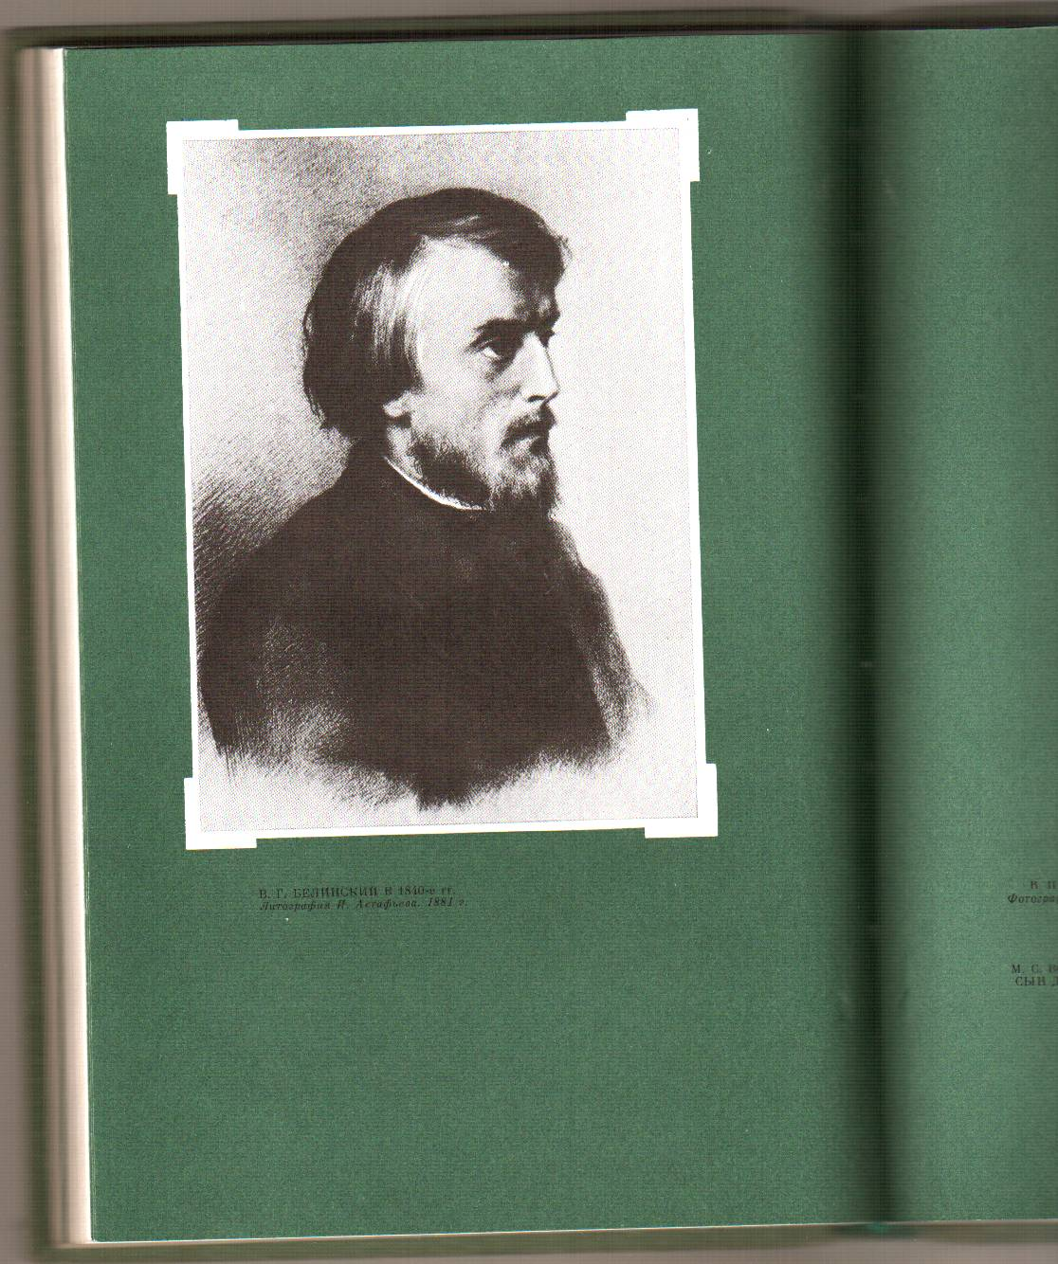
Виссарион
Григорьевич
Белинский
(1811-1848)
Белинский был особенно любим…
Молясь твоей многострадальной тени,
Учитель! Перед именем твоим
Позволь смиренно преклонить колени!
Н. Некрасов

Slide 16
Некрасов – издатель и редактор журнала «Современник»
1847-1866г

Slide 17
План анализа стихотворения:
1. В каком году написано стихотворение?
2. Время, события в жизни поэта, сопутствующие созданию стихотворения
3. Тема, композиция – точнее движение поэтической мысли в стихотворении
4. Каков основной мотив стихотворения, настроение поэта, чувство, которое испытывал во время написания
5. К чему призывает поэт своих читателей?
6. Художественные особенности стихотворения
7. «Что считаете нужным взять с собою в жизнь из поэзии Некрасова?»

Slide 18
«С самого начала он всем понятен. Все его подхватывают, все его прочитывают, все его заучивают наизусть, все его поют.» Луначарский А.В.

Slide 19
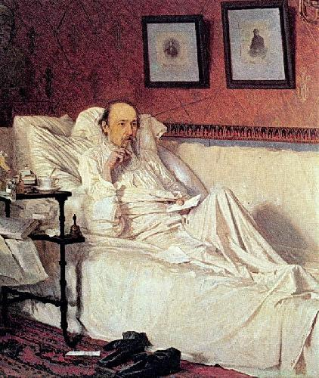

Slide 20
Домашнее задание:
1. Выучить стихотворение наизусть
2. Прочитать, проанализировать по плану анализа стихотворение «Песня Еремушке»

Slide 21
Спасибо за внимание!

